Slide 1
Szétválasztási hálózatok kiindulási struktúrájának automatikus generálása
Bóta Dániel Tamás, 2021. december 10.
Témavezető: Bertók Botond

Slide 2
Hol használjuk?
Folyamatszintézis fontos része
Vegyi, ipari folyamatok megvalósítása, optimalizálása
Elemi lépések összekapcsolása a kívánt feladat eléréséhez
Például kőolajfinomító, szennyvíztisztitó, műanyagkészítés stb.

Slide 3
Felépítés
Egy ilyen struktúra részei:
Feed stream(ek) – valamilyen nyersanyag, több komponenssel - bemenet
Bármilyen tulajdonság tekinthető komponensnek, az adott környezettől függ
Product stream(ek) – kész termék, egy vagy több komponenssel - kimenet
A feed streamek komponenseinek valamilyen kombinációja
Operating unit:
Separator
Éles szétválasztó - 2 kimenet, amiknek a kompozíciója különbözik
Mixer
Több bemenet, 1 kimenet, ahol a kimenet a bemenetek kombinációja
Divider
1 bemenet, több kimenet, ahol a kimenetek kompozíciója megegyezik
Cost functions

Slide 4
Feladatkitűzés
Adott:
Többkomponensű feed streamek (bemenet)
Egy- vagy többkomponensű product streamek (kimenet)
Rigorous super-structure, azaz kiindulási struktúra generálása
A generált struktúra megjelenítése webes felületen

Slide 5
Kiindulási struktúra
Másnéven szuperstruktúra
Tartalmazza az összes lehetséges optimális állapotot
Szükséges lépés az optimális struktúra megállapításához
Többféle módszerrel lehetséges, erre a feladat nem tér ki

Slide 6
Megvalósítás
A program python nyelven készült
A struktúrát JSON fájlban tárolja, a rajzot SVG-ben
2 nagyobb lépés:
Algoritmus megírása, amivel a struktúra felépül
Kész struktúrából SVG fájl generálása

Slide 7
Algoritmus a szuperstruktúrához
0. : divider létrehozása minden feed streamhez, mixer létrehozása minden product streamhez
1.: kiválasztunk egy még nem vizsgált dividert
2.: a divider komponenseit szétválasztjuk minden lehetséges módon és minden szétválasztásnál létrehozunk egy separatort
3.: minden separatorhoz létrehozunk 2 dividert
4.: ha lehetséges, bypassek létrehozása a product streamekhez
5.: ha van még vizsgálatlan divider, visszatérünk az 1. lépéshez

Slide 8
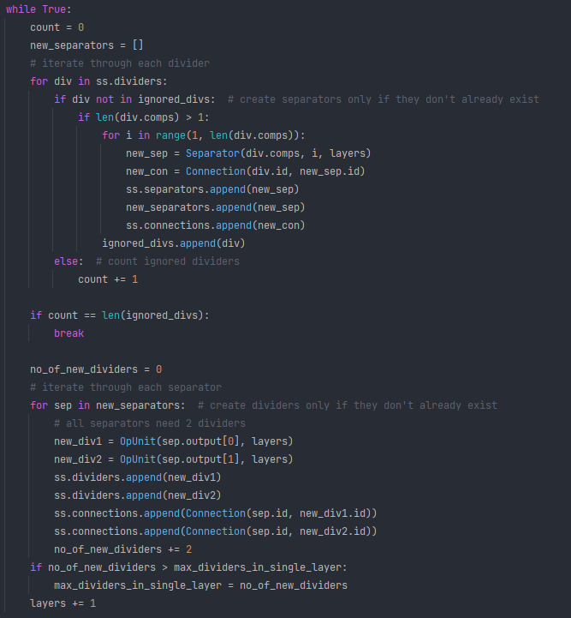
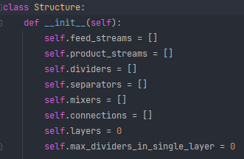
Programban

Slide 9
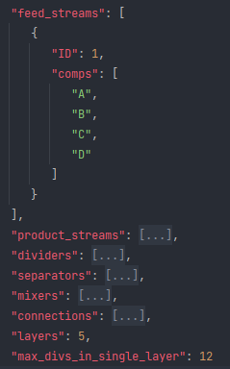
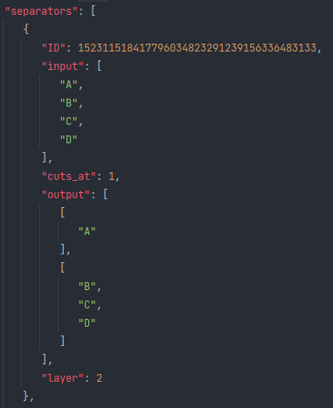
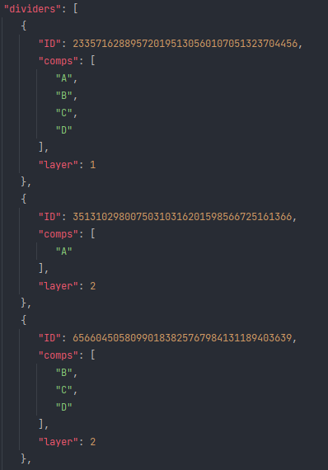
JSON az előző struktúra alapján

Slide 10
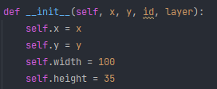
SVG generálása
Fájl felépítése:
Separator - <rect>
Divider, mixer - <polygon>
Connection, bypass - <polyline>
Minden SVG objektumot egy osztály reprezentál:
Minden osztály metódusa:

Slide 11
Főbb lépések
Separatorok és dividerek csoportosítása
Csoportok alapján a canvas méretének meghatározása
Csoportok elhelyezése a síkon
Feed streamek, mixerek elhelyezése a síkon
Összeköttetések megrajzolása
Bypassek megrajzolása

Slide 12
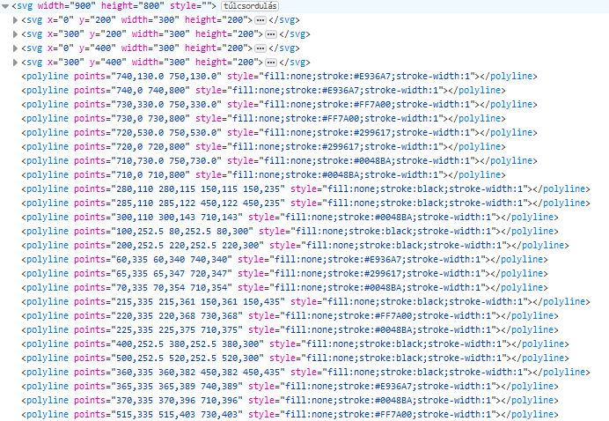
Kész SVG fájl

Slide 13
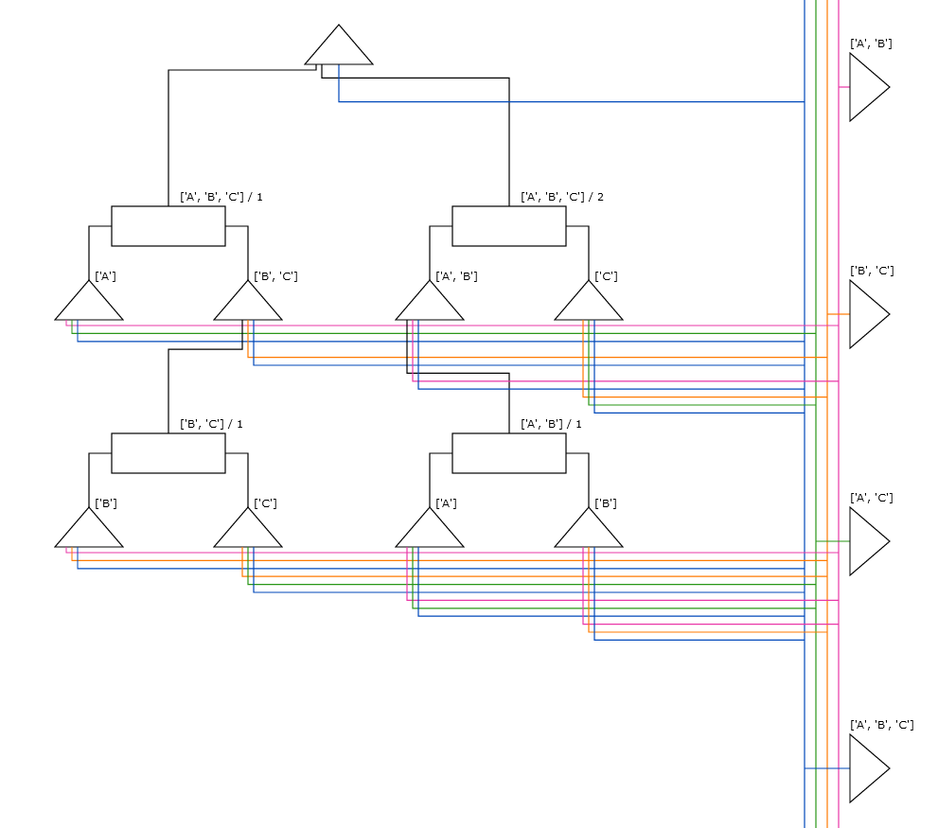
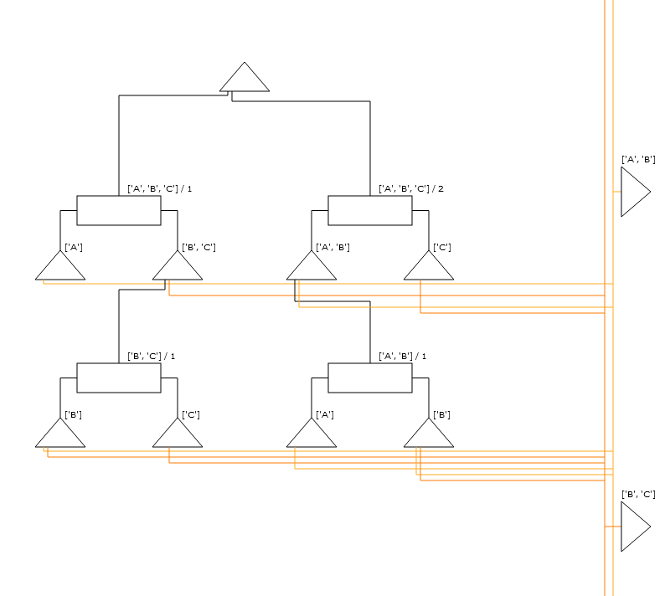
Kész ábrák

Slide 14
Hátralévő feladatok
Csoportok elhelyezésén javítani
Színkódolás javítása
Grafikus felület a user inputnak
Köszönöm a figyelmet!

